Slide 1


Методические рекомендации для педагогов, работающих с детьми с ОВЗ с тяжелыми нарушениями речи
Подготовила: учитель-логопед , высшей категории
МБОУ СОШ 87 г. Северска, Томской области
Марина Евгеньевна Красник

Slide 2

Дети с тяжелыми нарушениями речи
Низкая самооценка и мотивация к обучению;
Нарушения моторики: очень неловки, неуклюжи, двигаются хаотично и импульсивно.
Трудности во взаимоотношениях
со сверстниками и социализации;
Сложности, связанные с восприятием учебного материала (особенно вербальной информации);

Slide 3
Дисграфия
Содержание термина «дисграфия» в современной литературе определяется
по-разному. Одно из современных определений:
дисграфия — это частичное нарушение процесса письма, проявляющееся в стойких, повторяющихся ошибках, обусловленных несформированностью высших психических функций, участвующих в процессе письма (Р. И. Лалаева, 1997).
.

Slide 4
Классификация дисграфии
(по Р.И. Лалаевой)
Артикуляторно-акустическая;
На основе нарушения фонемного распознавания (акустическая);
Оптическая;
Аграмматическая;
Дисграфия на почве нарушения языкового анализа и синтеза.
.

Slide 5
Дисграфия на основе нарушения фонемного распознавания (акустическая)
Характеризуется нарушением фонематического распознавания звуков.
Проявляется:
Заменой букв, соответствующих фонетически близким звукам;
Неправильным обозначением мягкости на письме («лубит», «писмо»).

Slide 6
Стойкие специфические ошибки
В виде замен, смешения букв по акустико-артикуляционному сходству:
Парных по звонкости – глухости (П-Б, В-Ф, Т-Д, Г-К, З-С, Ш-Ж);
Лабиализованных гласных ( О-У, Ё-Ю);
Свистящих и шипящих согласных (С-Ш, З-Ж, СЬ-Щ);
Сонорных согласных (Л, М, Н, Р, Й);
Аффрикаты, которые в свою очередь смешиваются между собой и составляющими их элементами (Ч-Щ, Ч-Ц, Ч-ТЬ, Ц-Т, С-Ц, Ч–Ш, Ц-ТС);
Мягких и твердых согласных (любые, которые имеют пару по этому признаку).

Slide 7
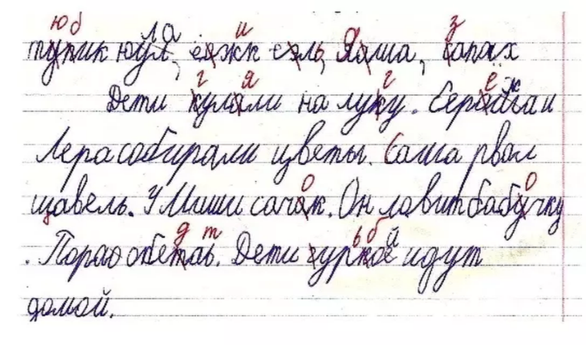
ОБРАЗЕЦ
ПИСЬМА

Slide 8
Фонематический анализ
Вставить разные гласные, чтобы слова не повторялись:
Л_ПА, Л_ПА, Л_ПА.
Вставить разные согласные, чтобы слова не повторялись:
_ОДА, _ОДА, _ОДА.
Добавить букву, чтобы получилось новое слово:
кот(р) - крот, стол(в) - ствол.
Заменить подчёркнутую букву, чтобы получилось новое слово:
лист (лифт), корона (ворона), город (горох).

Slide 9
Фонематический анализ
Найти в предложении слова, различающиеся одной буквой:
«Ваня не скрыл, что вскрыл письмо», «Осы не любят росы».
Прочитать 4 слова , найти общую букву в каждом столбике слов:
__руг д__озд __венит _ _стреча
д__уг др__зд з__енит вс__реча
др__г дро__д звен__т вст__еча
дру__ дроз__ звени__ встр__ча
Восстановить слово, добавив одну или несколько букв:
А) гласных: лст, грз, грд; брбн, пнм;
Б) согласных: уа, кт, дм; аа, ооа.

Slide 10
Артикуляторно-акустическая дисграфия
Характеризуется нарушением артикуляции и восприятия фонематического слуха.
Проявляется:
в пропусках, заменах букв на письме, которые соответствуют заменам и пропускам звуков в устной речи (например, суба – шуба, ыба – рыба).

Slide 11
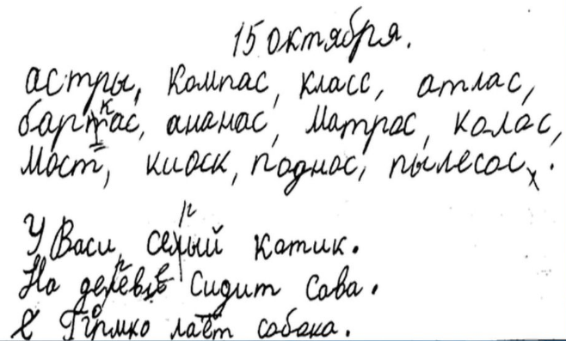
ОБРАЗЕЦ
ПИСЬМА

Slide 12
Оптическая дисграфия
Характеризуется неразвитым зрительно-пространственным восприятием.
Проявляется в:
Заменах по графическому сходству рукописных букв, состоящие из сходных элементов, но различно расположенных в пространстве (в-д, т-ш, ау - оу);
Заменах, включающих одинаковые элементы, но отличающиеся дополнительными (и-ш, х-ж, л-м, п-т);
Зеркальном написании букв (э-с);
Пропусках элементов, особенно при соединении букв (х-сс, х-ээ);
Написании лишних элементов (пир – тир, лак – мак).

Slide 13
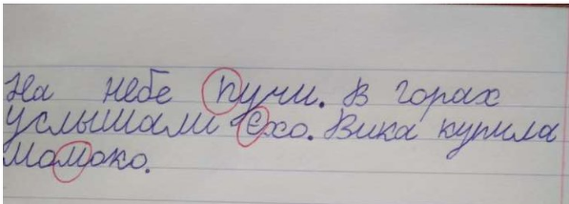
ОБРАЗЕЦ
ПИСЬМА

Slide 14
Основные этапы формирования пространственных и квазипространственных представлений (по А.В.Семенович)
Базовой и наиболее естественной, онтогенетически более ранней и закрепленной всем опытом человека системой ориентации является схема тела;
Осознание двигательных возможностей и расширение диапазона движений в разных зонах пространства;
Переход к двигательным диктантам и графическим схемам;
Конструирование и копирование, упражнения;
Формирование «квазипространственных» представлений.

Slide 15
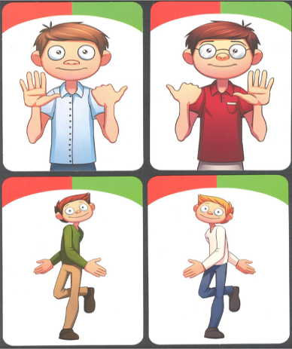
Упражнения на развитие пространственных представлений

Slide 16
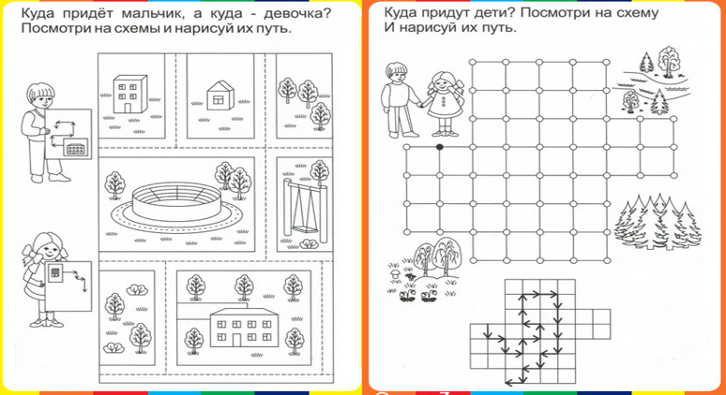
Упражнения на развитие пространственных представлений

Slide 17
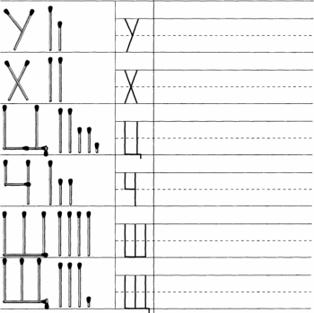
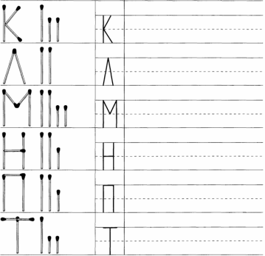
Упражнения на (ре)-конструирование букв из элементов (В.А.Ковшиков)

Slide 18
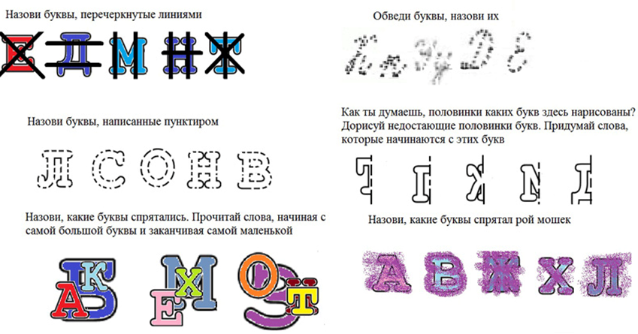
Упражнения на развитие буквенного гнозиса

Slide 19

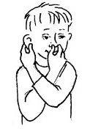
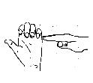
Кинезиологические упражнения (по А.Л.Сиротюк)
Колечки
Ухо-нос
Лезгинка

Slide 20

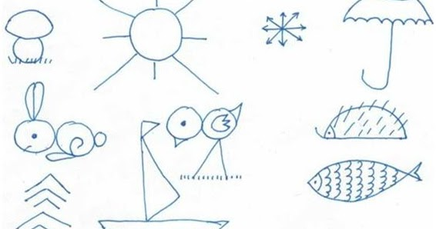
Методики обучения письму

Slide 21
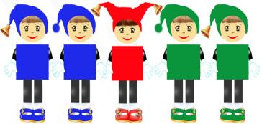
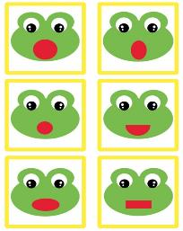
Пополнение базы наглядности обучающегося с ТНР
Карточки-помощницы для запо-минания гласных и согласных звуков
Карточки-звуковички для осознания и овладения звуковым анализом. С их помощью ребенок управляет положением губ, зубов, языка и может дать полную характеристику звуку.
Схемы положения губ, при изучении гласных букв. Работая с карточками, школьник пропевает гласные звуки.

Slide 22

Речь педагога
Должна быть небыстрой, четкой, разборчивой с подчеркнутой артикуляцией;
Задачи, которые учитель озвучивает в учебном процессе, необходимо детализировать.

Slide 23
Источники
1. Мазанова, Е.В. Коррекция акустической дисграфии: Конспекты занятий для логопедов/Е.В Мазанова.-2-еизд., испр. - М.:Издательство ГНОМ и Д, 2008.-184 с.
2. Мазанова, Е.В. Коррекция акустической дисграфии: Конспекты занятий с младшими школьниками/Е.В Мазанова.-.М.:Издательство «Гном и Д», 2006.-88 с.
3.Сиротюк А.Л. Коррекция развития интеллекта дошкольников.- М.:ТЦ «Сфера», 2003. – 48 с.

Slide 24
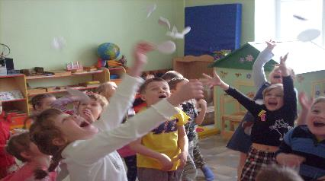
СПАСИБО ЗА ВНИМАНИЕ!

